Slide 1
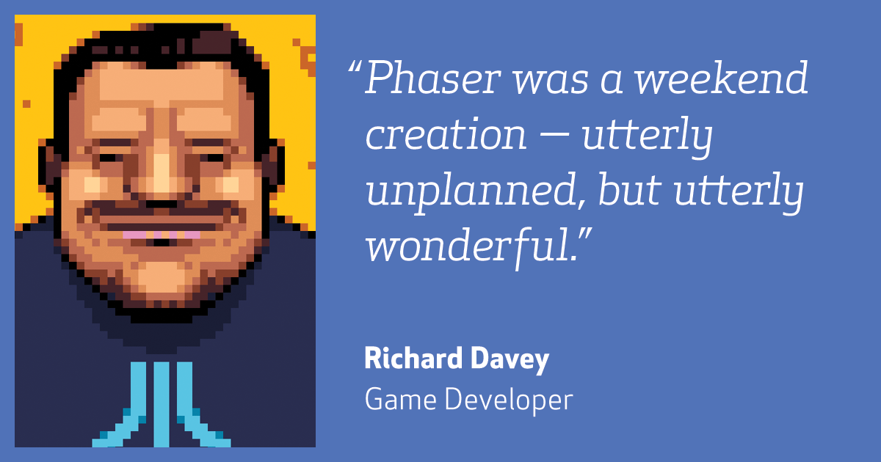

“Phaser fue una creación de fin de semana – Absolutamente no planeado, pero absolutamente maravilloso”

Slide 2
Conozca a Richard Davey, el desarrollador de juegos detrás de Phaser, un marco de juegos HTML5 de código abierto que utilizan los desarrolladores, desde agencias indias y multinacionales digitales hasta escuelas y universidades. Richard, un veterano con 34 años de experiencia, construyó Phaser utilizando Pixi.js para la representación de WebGL y Canvas en navegadores web de escritorio y móviles. El proyecto es mantenido por una comunidad entusiasta de código abierto y por Photon Storm Limited, una colaboración que ha hecho de Phaser uno de los marcos de juegos más destacados en GitHub. Richard, un jugador de corazón puro, está construyendo herramientas que hacen posible que miles de personas conviertan sus ideas en realidad. Le pedimos que compartiera la historia de cómo se convirtió en desarrollador y lo que ha aprendido de su trabajo.

Slide 3
Lee: ¿Quién te inspiró cuando estabas aprendiendo a programar?
Richard: admiraba a aquellos que formaban parte de la escena. Esta contracultura se enorgullecía de llevar a esas humildes máquinas a sus límites absolutos. Probarían locos nuevos trucos de hardware y los harían hacer cosas que ni siquiera los diseñadores de chips originales creían posibles. Por supuesto, la mayoría de las personas en la escena también eran bastante jóvenes, y esto se reflejaba en sus creaciones. Nuevas formas de arte y estilos de música surgieron de esos días, y todavía están sucediendo ahora.
Aunque en aquel entonces había muchos estudios de juegos para una sola persona, normalmente los editores todavía lanzaban sus juegos. Era difícil reconocer a los desarrolladores individuales a los que admirar. Por supuesto, hubo algunas excepciones notables, como Jeff Minter , los Oliver Twins , Andrew Braybrook y Raffaele Cecco, pero en general solo los conocerías porque aparecieron en revistas, a menudo compartiendo consejos de codificación.

Slide 4
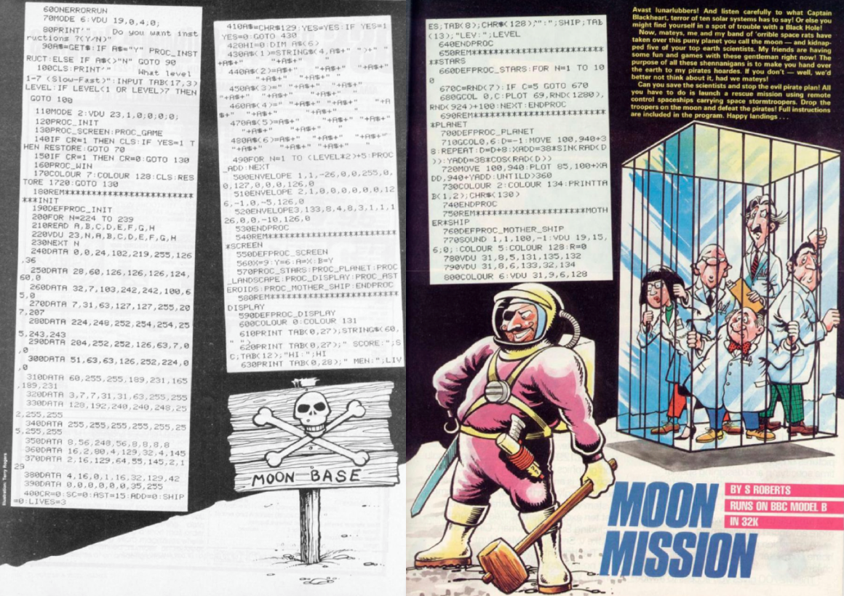
Lee: Los Oliver Twins fueron una gran inspiración para mí, también tengo que agradecerles por introducirme en el desarrollo de software. ¿Cómo te metiste originalmente?
Richard: Como muchos niños en la década de 1980, mi primera experiencia con la programación fue en micros domésticos de 8 bits como el MSX y el ZX Spectrum. Pasé innumerables horas revisando listas de entradas de revistas de computadora, afinando cosas aquí y allá para ver qué efecto tendría en el juego. Debido a que esas primeras máquinas estaban basadas en casetes, a menudo ni siquiera intentaba salvar mi trabajo. O bien, se corrompería durante el proceso de grabación. Literalmente escribí el código, jugué con él hasta que me aburrí, y luego lo apagué.
Ejemplo de listado de la edición de diciembre de 1983 de la revista Computer and Video Games .

Slide 5
Un día fui a la casa de un amigo después de la escuela y él tenía una nueva Atari ST conectada al televisor de la sala. Él encendió una copia del juego Bubble Bobble, y eso fue todo. Me quedé completamente impresionado. Mis pobres padres no oyeron el final, y finalmente logré obtener una Atari ST propia. Fue en esto que comencé a hacer arte y desarrollo de juegos correctamente (y sí, ¡realmente salvaría mi trabajo ahora!).
A medida que crecía y me desarrollaba como persona, Atari ST me estaba proporcionando una salida para mi creatividad. Vertió un flujo constante de nuevas influencias de juegos y arte en mí. Logré encontrar uno de mis primeros juegos hace unos años y grabé un video de él, y por supuesto me estremezco cuando lo miro ahora. En comparación con algunos de los juegos que mi hijo está haciendo hoy, están muy separados en lo que es técnicamente posible, pero esa misma pasión y deseo de crear algo sigue ahí. Los niños en estos días no son diferentes en ese sentido.

Slide 6
Lee: El sitio web de Phaser es un recurso increíble para que las personas aprendan a construir juegos. ¿Qué recursos tenías disponibles cuando ingresaste al desarrollo de juegos / web?
Richard: Cuando comencé a codificar, todo lo que tenía eran libros y revistas. Las revistas de ese entonces eran un tesoro de información, que a menudo contenía muchas páginas de código para aprender. Tutoriales, experimentos de hardware y piezas técnicas realmente profundas eran comunes. También había muchos libros. Por supuesto, las portadas de estos libros nunca representaron lo que finalmente habías creado, pero tenían el propósito de atraerte.

Slide 7
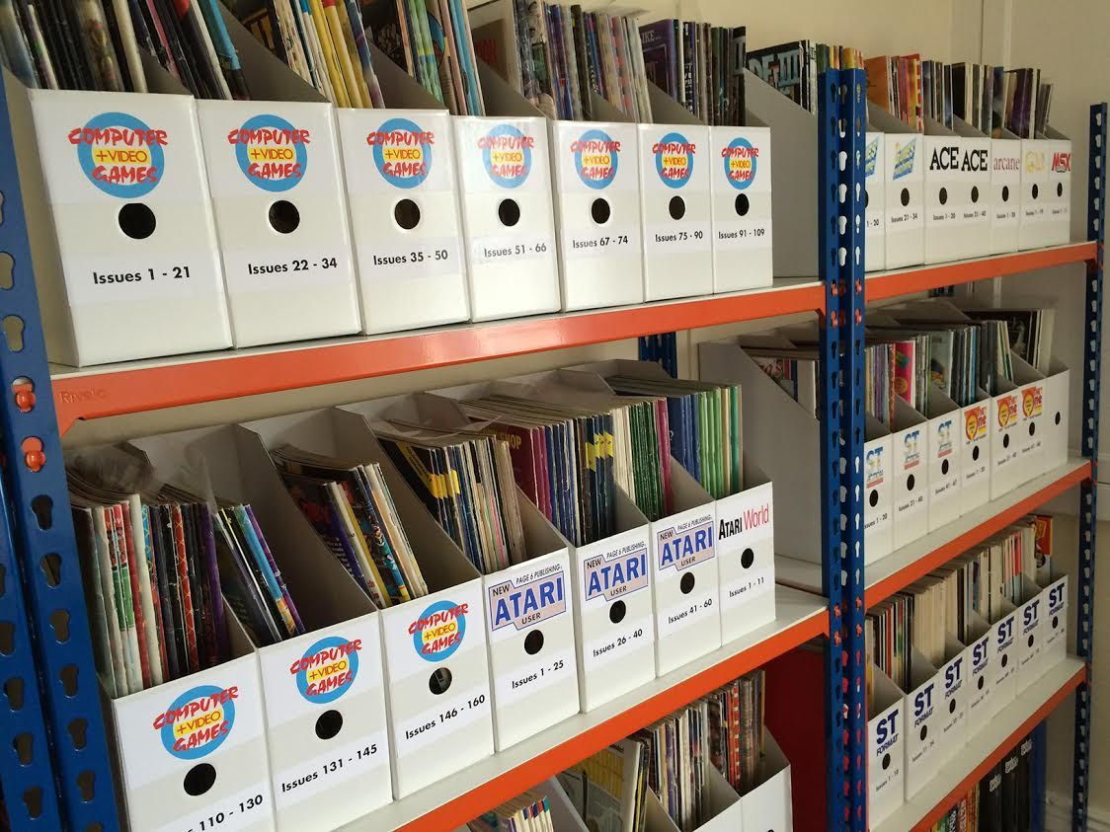
Lee: ¿Has visto los archivos de la revista informática de Internet Archive ? ¡Todos nuestros viejos favoritos están ahí!
Richard: Digamos que acceder a estos materiales no es un problema para mí. La foto de la pared de mi oficina se muestra a continuación ...
Colección de revistas informáticas de Richard Davey.
Aprender el desarrollo web fue muy diferente. Comencé a crear sitios web cuando aún estaba en la Universidad, cuando el navegador web más común era el Lynx totalmente basado en texto, y Netscape Navigator todavía estaba en beta pública. Recuerdo que fue un día bastante monumental cuando compilamos una nueva compilación que era capaz de mostrar imágenes jpeg en la página. Ahora estaba aprendiendo electrónicamente. El conocimiento provendría de varias fuentes: desde las salas de chat de IRC hasta las publicaciones de Usenet, para simplemente rasgar el código en otra página web y descifrarlo. Sin embargo, la diferencia era clara. No había que esperar a que se publicara una nueva revista ni a ir a la biblioteca. Casi siempre se puede encontrar la respuesta allí mismo en línea. Esto es definitivamente un cambio para mejor.

Slide 8
Lee: Hubot nos dice que el primer código Phaser se cometió en 2013. ¿Cuáles fueron sus aspiraciones iniciales para el proyecto? ¿Se inspiró o incorporó lecciones aprendidas de Flixel o de su proyecto Flixel Power Tools?
Richard: en 2013 estuve atrapado en un proyecto grande y complejo. Cuando estás en una situación tan profunda como esta, a veces necesitas algunas pequeñas ganancias para reavivar tu amor por el desarrollo. Así que literalmente pasé un fin de semana mientras la familia estaba ausente pirateando juntos una conversión cruda de Flixel . Para aquellos que no están familiarizados con Flixel, fue un popular marco de juegos Flash. Literalmente, lo copié al por mayor, tuve que reconstruir las clases que existían en AS3 y trasladar las demás.
Un par de días después ya había terminado. Era pequeño, limpio y solo funcionaba porque solo trataba de hacer algunas cosas, así que les fue bastante bien. Quería lanzarlo en GitHub. Le pregunté a Adam Saltsman , el creador de Flixel, si podía llamarlo Flixel5, pero dijo que prefería no hacerlo porque confundiría las cosas con la versión Flash. Entonces, pasé una hora pensando en algunos nombres con mi buena amiga Ilija y nos decidimos por Phaser. Dibujó un pequeño spriteman spriteman y un logotipo y la primera versión fue enviada a GitHub el 12 de abril de 2013.

Slide 9
Entonces sucedió algo interesante: otras personas comenzaron a usarlo. Comenzó a cobrar vida propia. Un pequeño pero constante goteo de devs envió solicitudes de extracción y correcciones de errores. La gente realmente comenzó a hacer juegos con él. Y esto hace una cosa curiosa cuando has estado trabajando de manera aislada y aislada durante mucho tiempo: te motiva de la mejor manera posible.
Phaser fue una creación de fin de semana nacida de un pozo de frustración que se volvió mental y se convirtió en lo que ves hoy, totalmente no planeado, pero absolutamente maravilloso por eso.
Ahora, 3 años después, Phaser ha evolucionado significativamente. Creo que puedes ver claramente una gran parte de mi historial de desarrollo de juegos personales e influencias dentro de él, y también los de la comunidad más amplia de desarrolladores de juegos HTML5.

Slide 10
Lee: Háblenos sobre un tema que sabemos que está cerca de su corazón, el futuro del desarrollo de juegos. ¿A dónde lo ves dirigido?
Richard: Honestamente, veo que continúa así durante décadas. Nuevas herramientas y marcos de trabajo llegarán de la nada, y los más antiguos se desvanecerán si dejan de ser mantenidos.
Para mí, 2016 y más allá se trata de aprovechar las importantes actualizaciones que estamos viendo en JavaScript. Como lenguaje realmente está creciendo rápido. Incluso solo un breve vistazo a las nuevas características que ya han llegado, o que vendrán pronto, es suficiente para entusiasmar a cualquier desarrollador de JavaScript desde hace mucho tiempo. Por supuesto, es completamente posible continuar de la manera antigua, y muchas personas lo harán. Para mí, sin embargo, veo que esto es un cambio fundamental en la forma en que codificaremos en un futuro cercano, por lo que lo estoy aceptando ahora y no más tarde.

